Slide 1
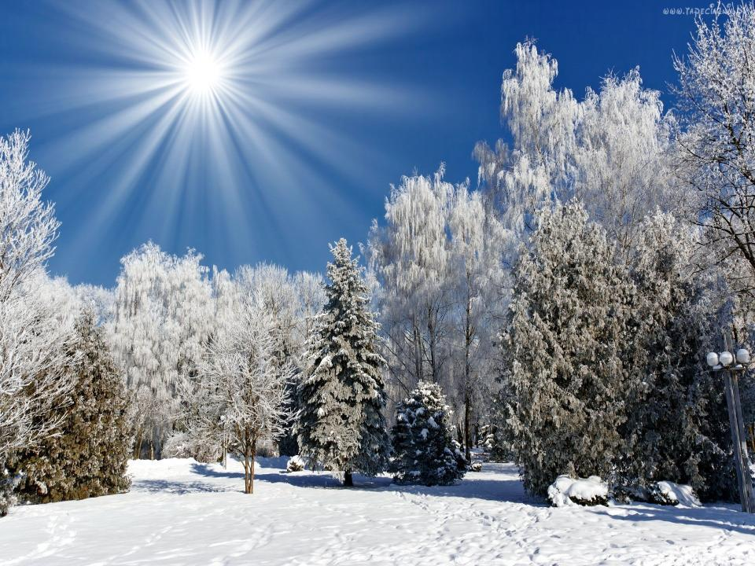
Презентация «Морское путешествие»
Возраст детей-4-5 лет
Пахтаева Юлия Владимировна-
инструктор физической культуры
МБДОУ «Детский сад комбинированного вида №2 «Дружная семейка»

Slide 4
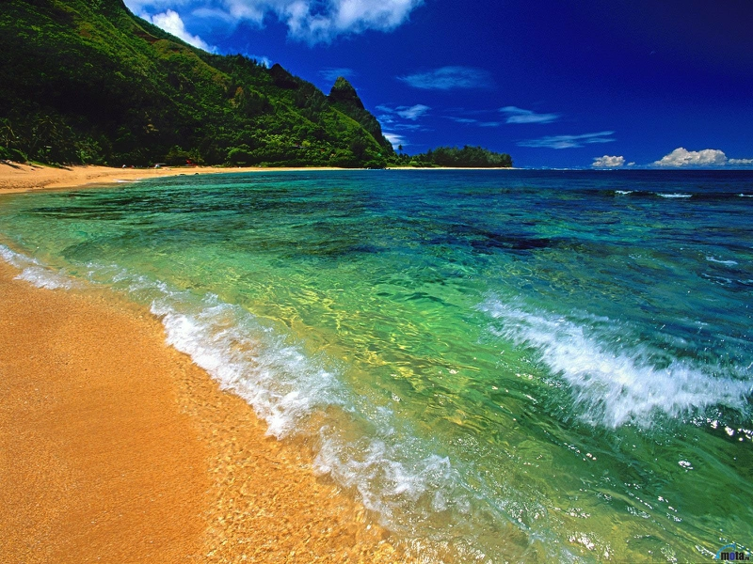

Slide 5
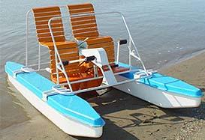

Slide 6
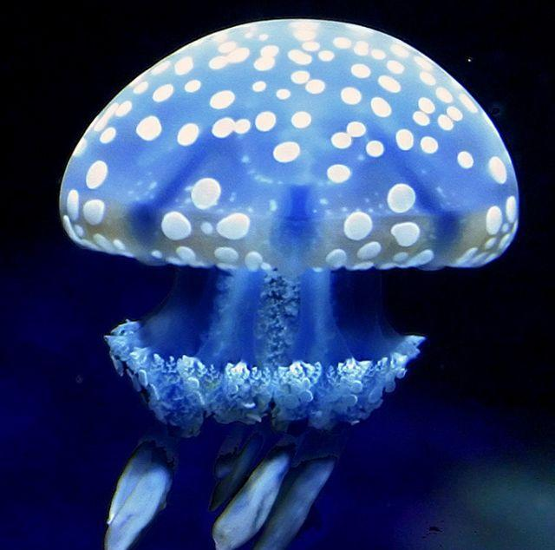

Slide 7
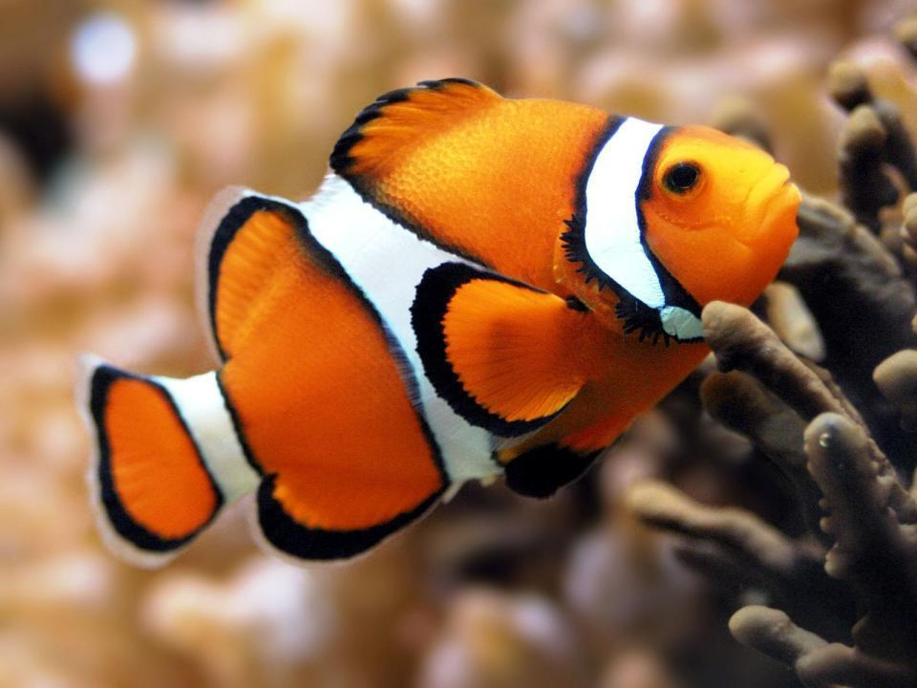

Slide 8
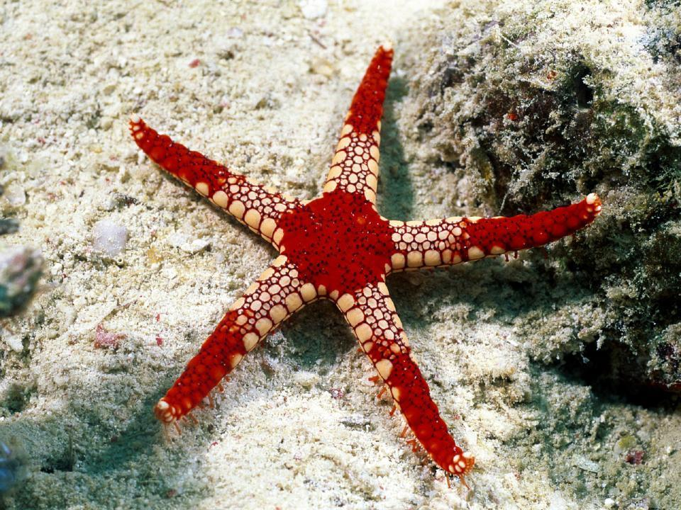

Slide 9
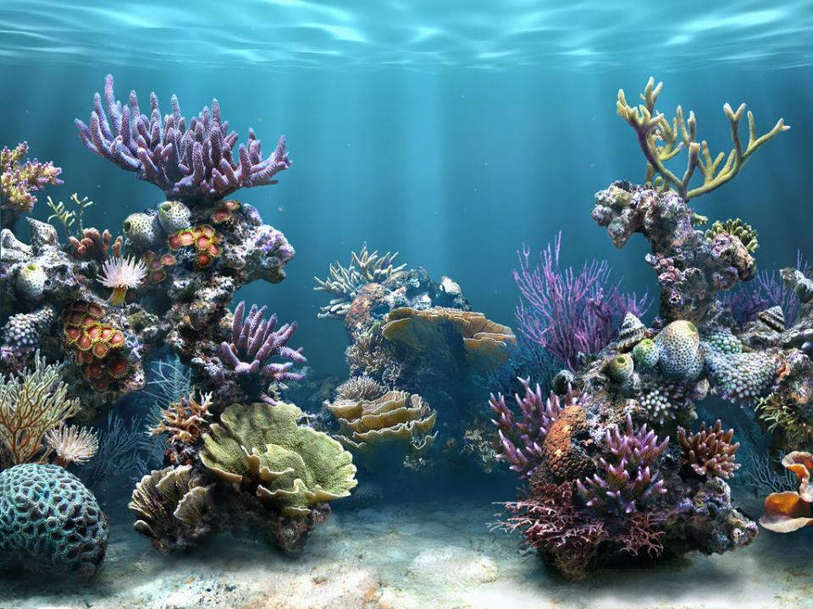

Slide 11
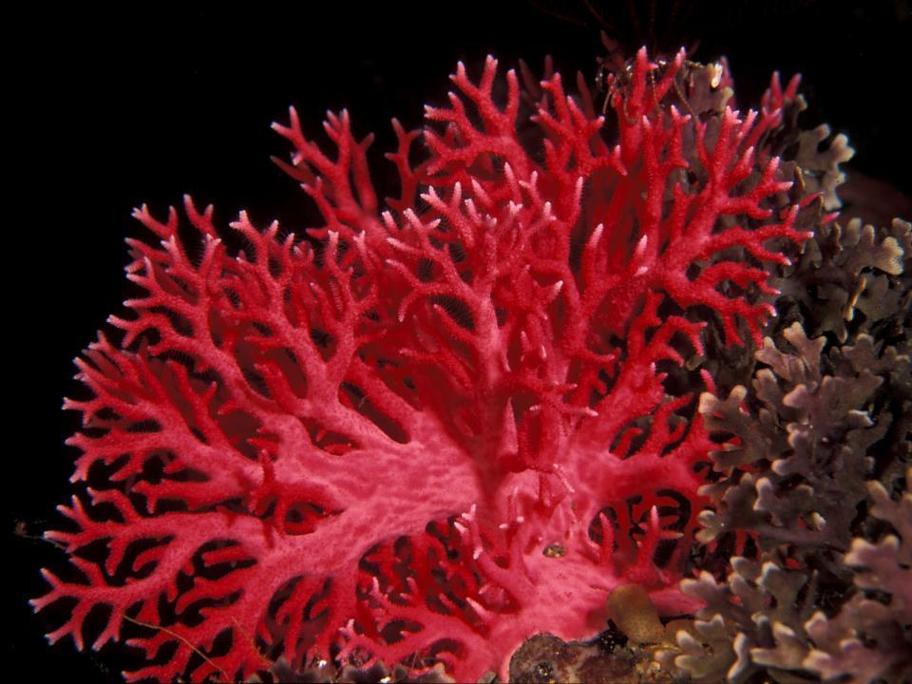

Slide 12
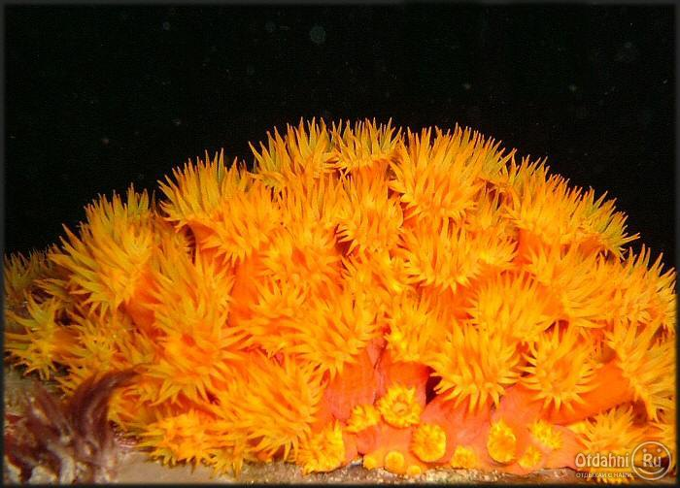

Slide 13
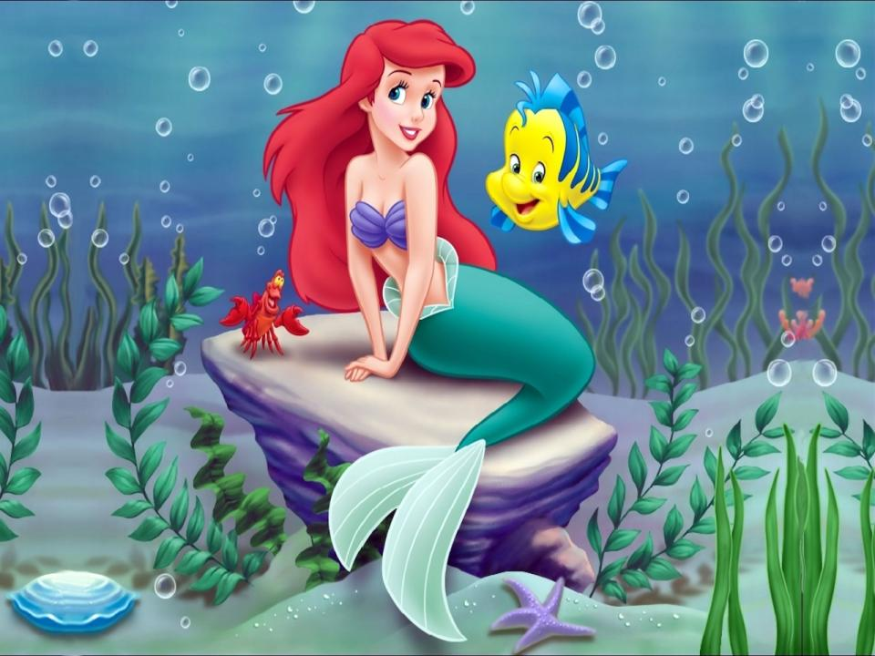

Slide 14
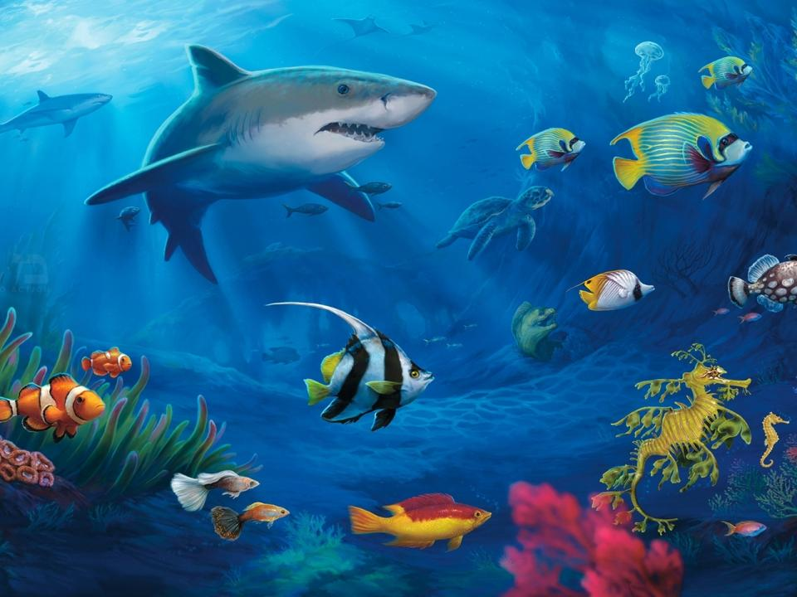

Slide 15
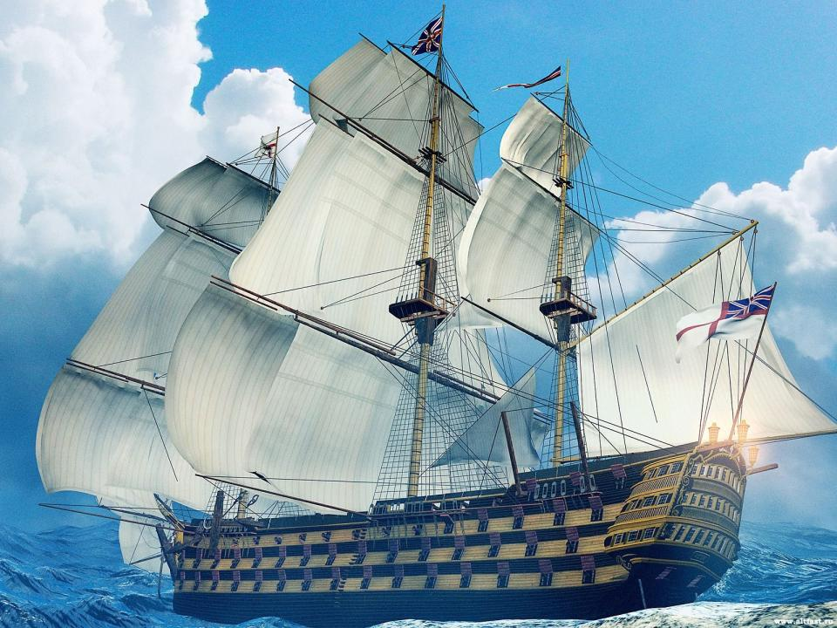

Slide 18
Интернет ресурсы:
http://nsportal.ru/detskiy-sad/fizkultura/2013/03/07/morskoe-puteshestviekonspekt-
syuzhetnogo-fizkulturnogo-zanyatiya
http://viki.rdf.ru/item/1351/
3. http://www.yandex.ru/
Использованная литература:
Лечебная физкультура для дошкольников. Пособие для инструкторов лечебной физкультуры / О.В. Козырева. – М.: Просвещение, 2003.
2. И.В.Милюкова, Т.А.Евдокимова. Лечебная гимнастика при нарушениях осанки у детей. – М.: Изд-во Эксмо; Сова, 2003.

